Slide 1


Desarrollo de software basado en microservicios: un caso de estudio para evaluar sus ventajas e inconvenientes
Autor: Víctor Alberto Iranzo Jiménez
Tutor: Patricio Orlando Letelier Torres
Curso: 2017/2018

Slide 2
Índice (oculto)
Motivación (1 diap)
Objetivos (1 diap)
Definición de microservicio (1 diap)
Definición de arquitectura monolítica (1 diap)
Los microservicos en el proceso de Desarrollo (6 diap)
Contenedores (1 diap)
Orquestadores (1 diap)
Proveedores de servicios en la nube (1 diap)
Especificación de requisitos (1 diap)
Proceso de desarrollo (1 diap)
Diseño de la solución monolítica (1 diap)
Herramientas empleadas en la construcción del sistema (1 diap)
Diseño de la solución basada en microservicios (1 diap)
Cambios respecto a la solución monolítica (1 diap)
Aplicación móvil desarrollada (1 diap)
Evaluación del mantenimiento (1 diap)
Comparación de las solución ante RNFs (1 diap)
Ventajas, inconvenientes y otras consideraciones (2 diap)
Conclusiones (1 diap)

Slide 3
Abreviaciones
RNF – Requisitos No Funcionales

Slide 4
Motivación
Necesidades del negocio
Conocimiento de los microservicios
Ajuste a la realidad

Slide 5
Objetivos
Desarrollar
Evaluar
Examinar
Comparar

Slide 6
Objetivos
Desarrollar
Evaluar
Examinar
Comparar
Arquitecturas
-microservicios
-monolítica.

Slide 7
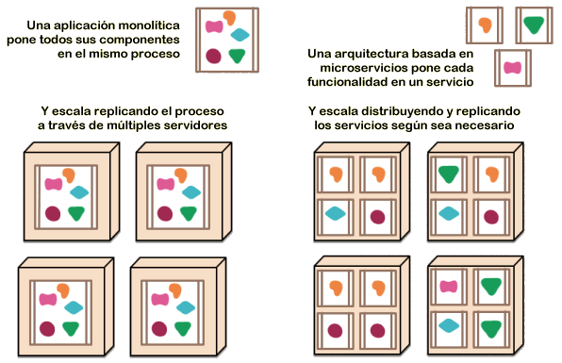
Qué son ?
Autónomos
Microservicios
Pequeños
Servicios

Slide 8
¿Qué es una aplicación monolítica?
INDEPENDIENTE
Notes:
Es aquella cuyos módulos no pueden ejecutarse de forma independiente.
Aumenta la complejidad conforme aumenta su tamaño.
Escala como un conjunto, incluyendo componentes del sistema que no requieren hacerlo.
Limitan el uso de lenguajes y herramientas que se pueden emplear.

Slide 9
Especificación de requisitos
Requisitos no funcionales conducen hacia la elección de una u otra arquitectura
Disponibilidad
Tolerancia a fallos
Utilización de recursos
Capacidad de ser reemplazado

Slide 10
Diseño del sistema
Diseño guiado por el dominio (DDD)
Contextos delimitados
Lenguaje ubicuo
Notes:
Comenzar diseñando servicios grandes e ir extrayendo iterativamente microservicios.

Slide 11
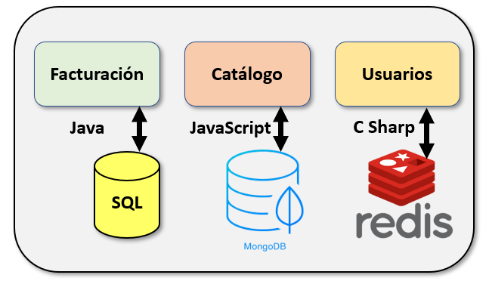
Implementación del sistema
Distinta arquitecturas y tecnologías
Integración de microservicios
RPC
REST
Basada en eventos
Equipos multifuncionales y autogestionados.

Slide 12
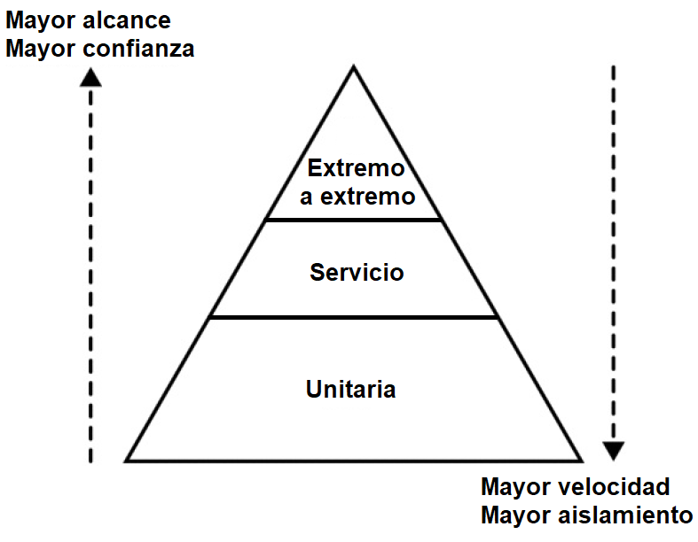
Pruebas

Slide 13
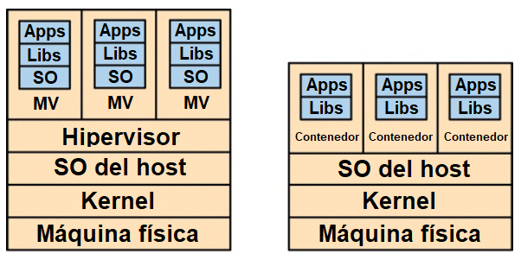
Despliegue
Prácticas de integración y entrega continua.
Máquinas virtuales: mayor tiempo de despliegue y consumo de recursos.
Contenedores: más ligeros pero menor grado de aislamiento.

Slide 14
Fase de mantenimiento
“You build it, you run it”
El mismo equipo que implementa un microservicio realiza su mantenimiento.
Garantizar los acuerdos de nivel de servicio mediante la monitorización.
Controlar la deuda técnica.

Slide 15

Contenedores
Contenedores Linux (LXC)
Limitan al uso de Linux como base del entorno.
Contenedores Docker
Usado por el 25% de las organizaciones.
Funcionamiento sencillo.
Facilita la cooperación entre los equipos.

Slide 16
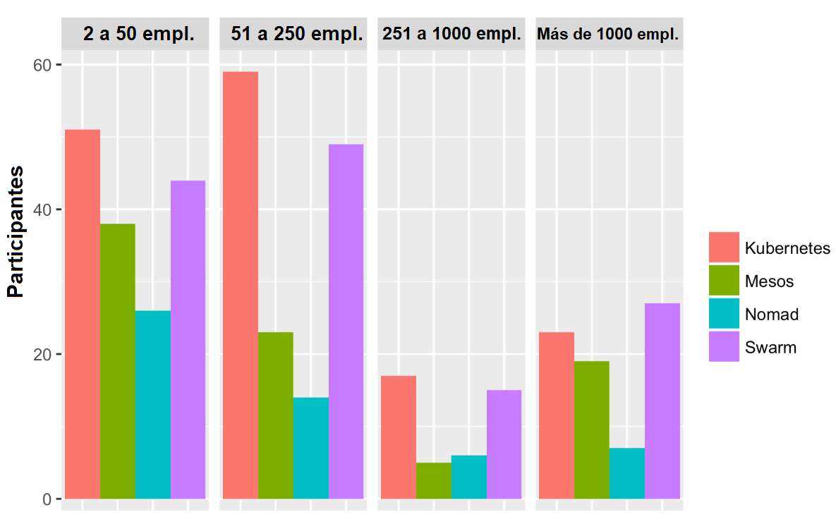
Orquestadores (TODO)
Kubernetes
Docker Swarm

Slide 17
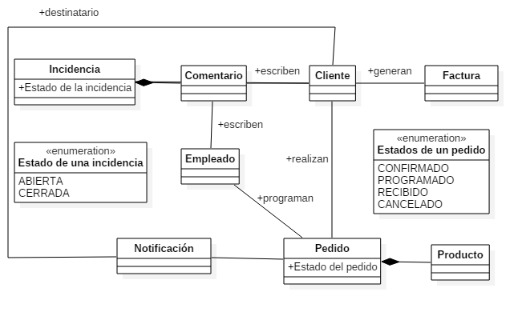
Especificación del caso de estudio
Aplicación móvil para un sistema de comercio electrónico.
Principales casos de uso:
Listar productos.
Realizar pedidos.
Ver factura de un pedido.
Crear una incidencia.

Slide 18
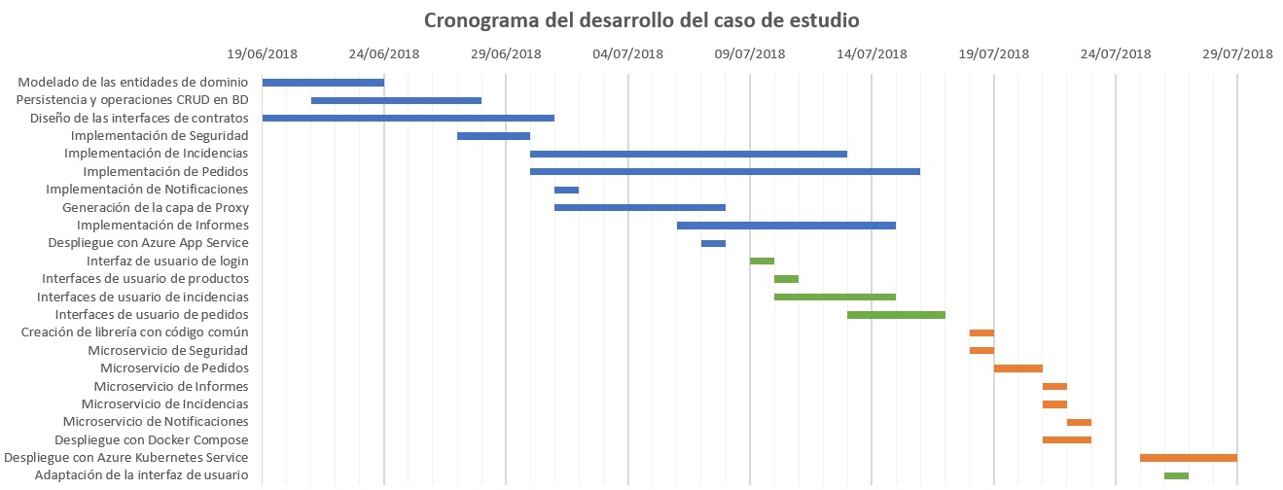
Proceso de desarrollo
GitHub projects

Slide 19
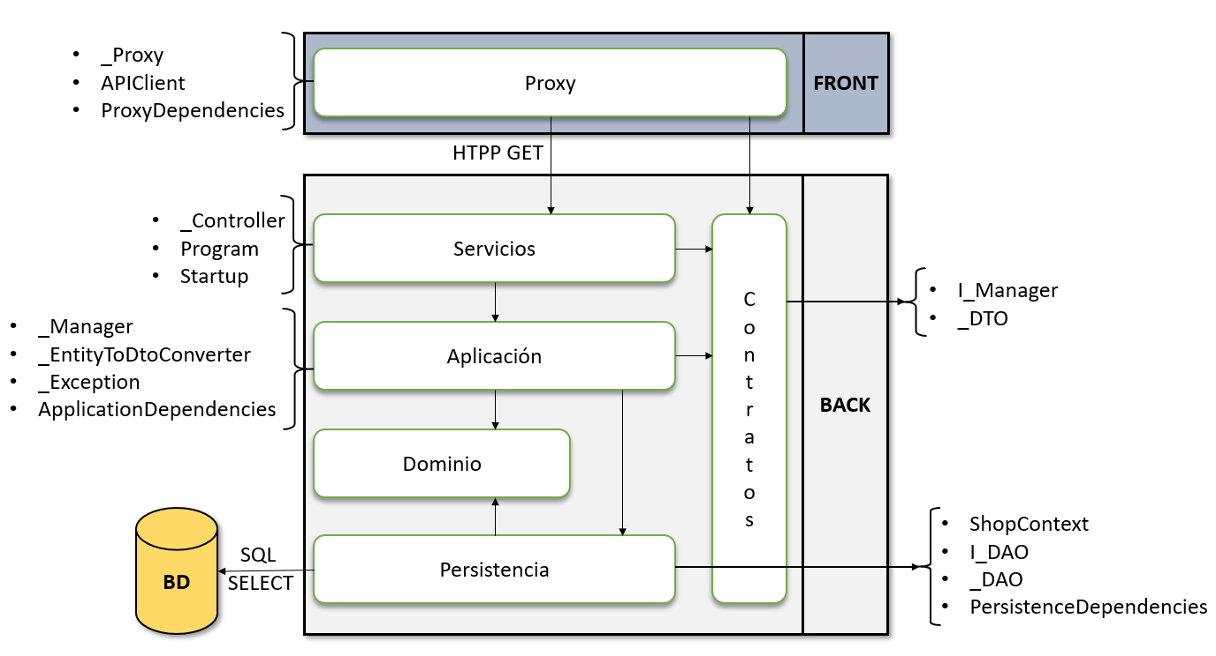
Arquitectura monolítica

Slide 20




Herramientas empleadas en la construcción
Persistencia: Entity Framework Core.
Seguridad: Identity.
Informes: Open XML PowerTools.
Notificaciones: MailKit.
API interactiva: Swagger UI.
Generación de la capa de proxy: NSwag.
Calidad del código: CodeMaid y StyleCop.
Interfaz de usuario: Xamarin.
Pruebas: NUnit.
Despliegue: Docker y Azure App Service.

Slide 21
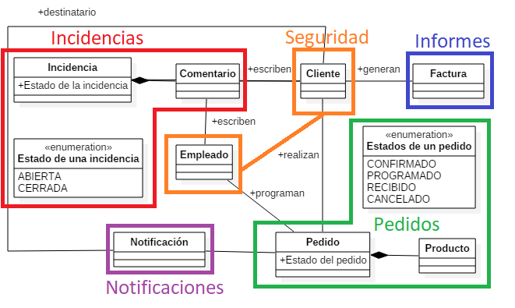
Descomposición en microservicios

Slide 22
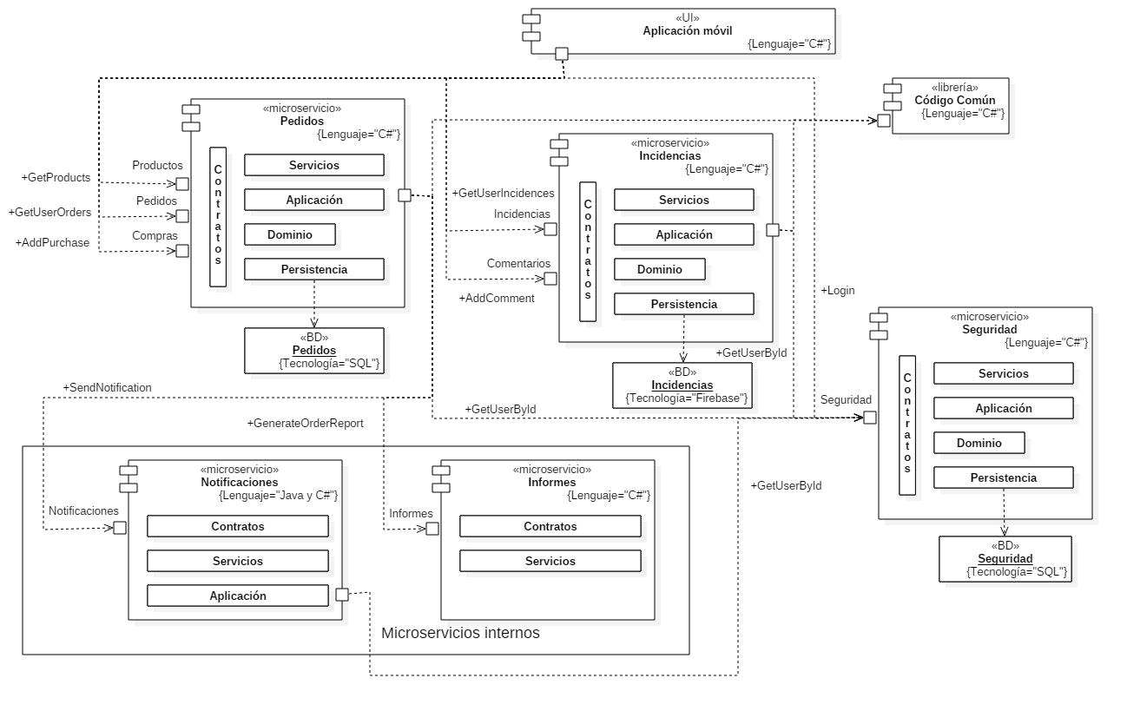
Arquitectura basada en microservicios

Slide 23

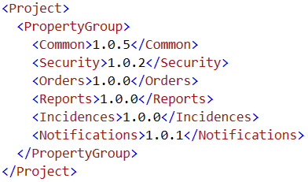
Cambios respecto a la solución monolítica
Pérdida de la integridad referencial.
Microservicio de notificaciones en Java.
Base de datos de incidencias usando Firebase.
Evolución de los microservicios de forma independiente.

Slide 24

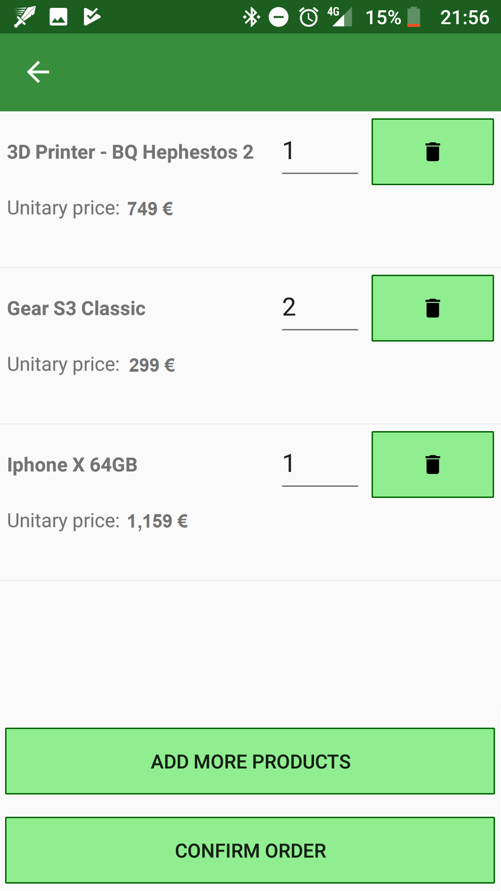
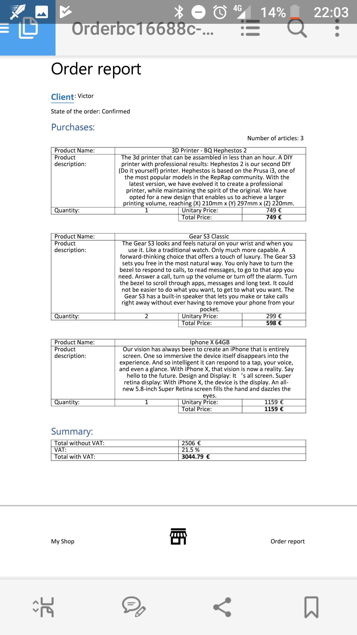
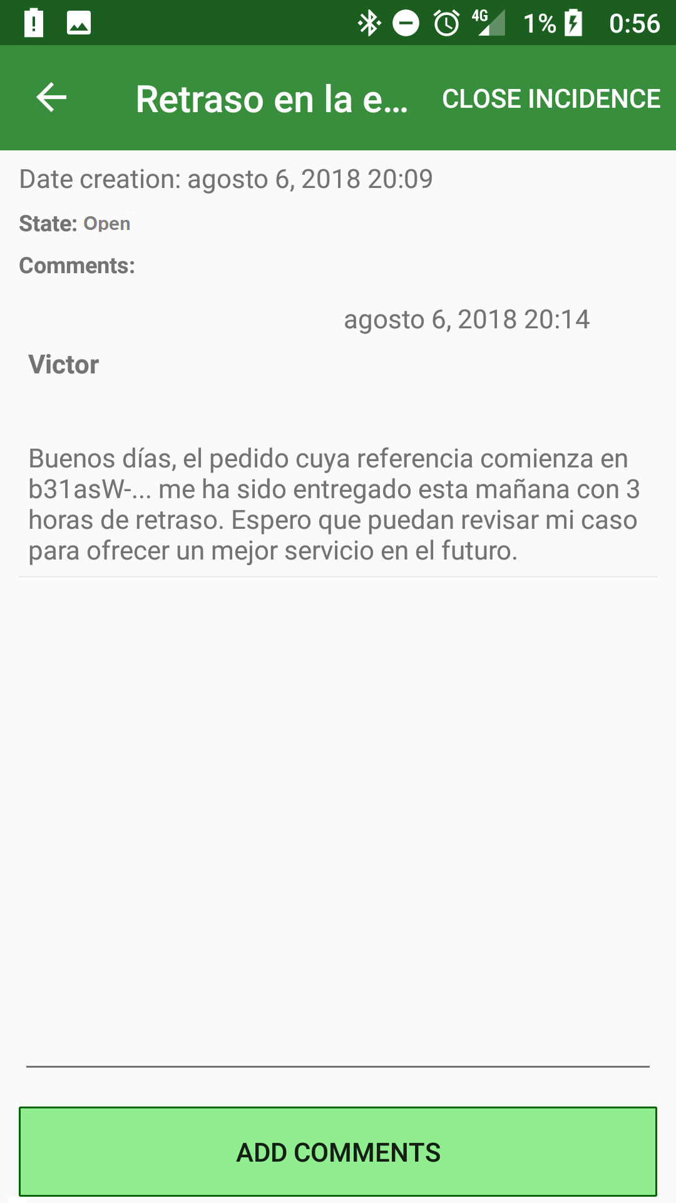
Aplicación móvil desarrollada

Slide 25
Mantenimiento de las soluciones
 | Sistema basado en microservicios | Sistema monolítico
Mantenimiento correctivo | Los defectos: Se localizan en un único microservicio. Son difíciles de comprender si el caso de uso involucra a más de un servicio. | Se debe buscar entre más código para encontrar el defecto. Más fácil de depurar la solución para encontrar el defecto.
Mantenimiento perfectivo | Los nuevos requisitos: Encajan dentro de un microservicio. Dan lugar a nuevos microservicios. Replantean la descomposición del sistema. | Los nuevos requisitos añaden complejidad al sistema. Hacen que el futuro mantenimiento sea más complejo.
Mantenimiento adaptativo | Los cambios en el hardware, la plataforma y productos software de los que depende el sistema: Afectan a solo una porción del sistema. Pueden abordarse de forma incremental. | Los cambios afectan al sistema en su totalidad. No pueden abordarse de forma incremental.

Slide 26
Mantenimiento de las soluciones
 | Sistema basado en microservicios | Sistema monolítico
Mantenimiento correctivo | Los defectos: Única localización Complejidad en uso múltiple | Se debe buscar entre más código para encontrar el defecto Más fácil de depurar la solución para encontrar el defecto
Mantenimiento perfectivo | Los nuevos requisitos: Encajan dentro de un microservicio. Dan lugar a nuevos microservicios. Replantean la descomposición del sistema. | Los nuevos requisitos añaden complejidad al sistema. Hacen que el futuro mantenimiento sea más complejo.
Mantenimiento adaptativo | Los cambios en el hardware, la plataforma y productos software de los que depende el sistema: Afectan a solo una porción del sistema. Pueden abordarse de forma incremental. | Los cambios afectan al sistema en su totalidad. No pueden abordarse de forma incremental.

Slide 27
Evaluación de requisitos no funcionales
 | Sistema basado en microservicios | Sistema monolítico
Disponibilidad | Se garantiza la disponibilidad del sistema frente a algunas situaciones gracias al uso de Kubernetes. | No se ha implementado ningún mecanismo.
Tolerancia a fallos | Se asume que cualquier servicio puede fallar. Se han empleado timeouts para detectar servicios inoperativos. Cada microservicio tiene su propia base de datos. Así, no hay un único punto de fallo. | El fallo de un módulo puede suponer que todo el sistema se encuentre inoperativo. Existe una única base de datos, por lo que existe un único punto de fallo en los datos.
Utilización de recursos | No se han apreciado grandes diferencias entre ambas soluciones. Teóricamente, las diferencias se perciben conforme el sistema escala.
Capacidad de ser reemplazado | El desarrollo de un microservicio ha durado alrededor de 2 semanas, que es el tiempo que se estima costaría reemplazarlo. | El desarrollo del sistema ha durado 1 mes. Reemplazar el sistema no se puede abordar de forma incremental.

Slide 28

Comparación
Ventajas
Incovenientes
Escalabilidad
Alta cohesión y bajo acoplamiento
Facilidad para evolucionar
Descomposición en microservicios
Depuración
Consistencia eventual

Slide 29

Otras consideraciones
Estandarizar mecanismos para la integración de microservicios.
Generación automática de código: aumenta la velocidad de desarrollo y reduce el código duplicado de los microservicios.

Slide 30
Conclusiones
Desarrollo satisfactorio siguiendo ambas arquitecturas
Desarrollo más desafiante implementando una solución basada en microservicios
Mantenimiento más simple en un sistema basado en microservicios
Supremacía del sistema basado en microservicios frente a los RNFs analizados

Slide 31
Desarrollo de software basado en microservicios: un caso de estudio para evaluar sus ventajas e inconvenientes
Autor: Víctor Alberto Iranzo Jiménez
Tutor: Patricio Orlando Letelier Torres
Curso: 2017/2018

